Slide 1

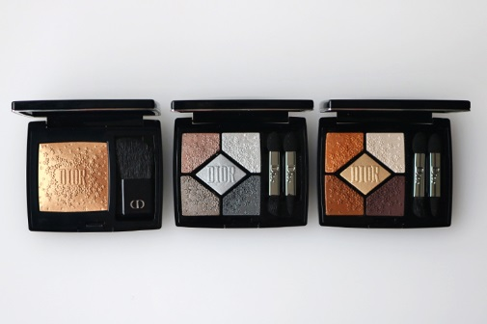

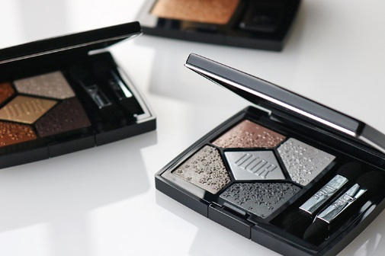
1017-1
トップ ＞ 記事一覧 ＞ 魔法のきらめきをまとう、ディオールのホリデールックをWEB予約で。
魔法のきらめきをまとう、ディオールのクリスマス ルックをWEB予約で。
2018.10.17
NEW
商品紹介
オンラインショッピング バイヤー
池田
DEPACOでは、WEBで予約できる「大丸松坂屋オンラインショッピング」の最新事前予約情報をお届けしています。
今回、ご紹介するのは〈ディオール〉から11.2(金)に発売されるクリスマス ルック。すべての女性の願いが叶うような、幸せな時間をお届けするメイクアップアイテムが、今日からWEBで予約できるんですよ！
ムッシュ ディオールが愛したスターモチーフ！
2018の〈ディオール〉のホリデーシーズンは、「ミッドナイト ウィッシュ」がテーマ。かつてムッシュ ディオールが、幸運を呼び込むお守りとしてポケットに忍ばせていた星形モチーフのチャームになぞらえた、華やかアイテムが勢揃いしました。ミッドナイトブルーの夜空にまたたく繊細なシルバー。そして時を超えて輝くゴールド。まるで夜空に輝く星屑のようなきらめきをひと刷毛のせるごとに、ホリデーシーズンの幸せに包まれそうです♫

Slide 2
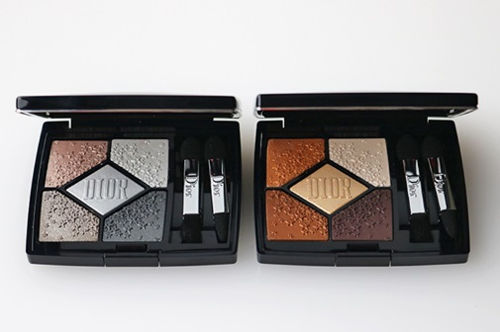
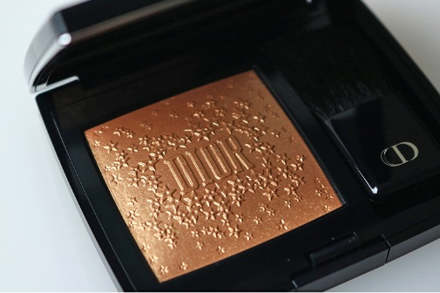
1017-2
ラッキー スターをちりばめた特別な「サンク クルール」！
〈ディオール〉サンク クルール 〈ミッドナイト ウィッシュ〉(左から#057、#617)税込8,316円※11.2数量限定発売
●大丸松坂屋オンラインショッピング先行予約 受付中〜11.1
アイコニックな5色のアイシャドウパレット「サンク クルール」からクリスマス ルックの限定品として登場するのが、こちらの2種です。ディオールが愛したラッキースターをこぼれるほどに散りばめ、中央にクチュール ロゴをレイアウト。大小粒のラメが、星屑を散りばめたような輝きを放ち、デイリーはもちろんパーティシーンも華やかに演出します。
「#057 ムーン ライト」は透き通るような月明かりをイメージしたシルバートーン。「#617ラッキー スター」は瞬く星の輝きにインスパイアされたゴールドトーン。〈ディオール〉ならではのクチュール カラーが、洗練されたホリデールックを叶えてくれますよ。
肌なじみのよいゴールドで、美しいツヤ肌に！
〈ディオール〉ディオールスキン ルージュ ブラッシュ 〈ミッドナイト ウィッシュ〉(#001)税込6,264円※11.2数量限定発売
●大丸松坂屋オンラインショッピング先行予約 受付中〜11.1

Slide 3
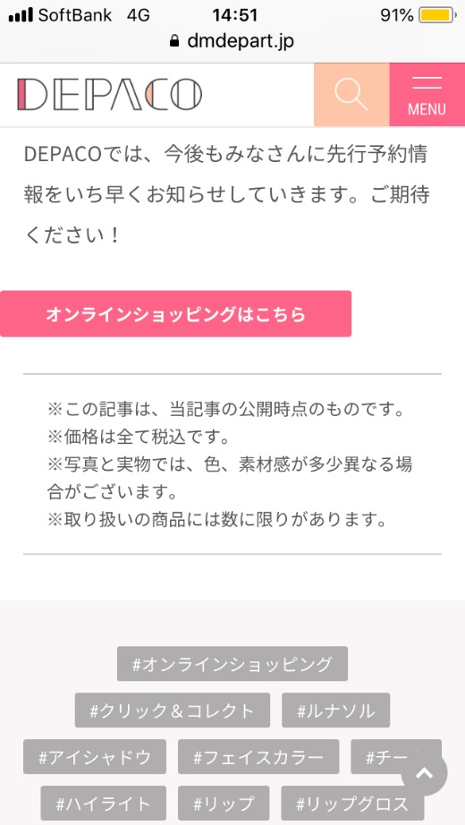

1017-3
発色のよさと濃密なピグメントが魅力の「ディオールスキン ルージュ ブラッシュ」からは、こちらのブラッシュが登場します。同じくラッキースターを全面に散りばめた限定デザインで、深みのあるウォームゴールドが美しいツヤ肌に。パーティーシーンにはたっぷりきらめきを仕上げにまとって、メイクもドレスアップを！
幸せなホリデーシーズンを演出し、新年を迎えるラッキーチャームとしてもぴったりの〈ディオール〉のクリスマス ルック。ぜひ、WEB予約で手に入れて、きらめきメイクを楽しんでくださいね♪
※10月24日（水）から松坂屋名古屋店で数量限定先行販売。
＃オンラインショッピング
＃事前予約
＃ディオール
＃アイシャドウ
＃チーク
＃ハイライト

